Slide 1
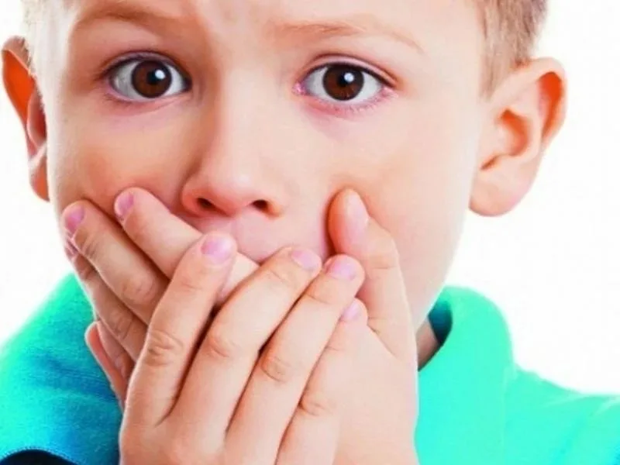
Комплексный подход к преодолению заикания
Подготовила: учитель-логопед
ГБУ ДО ЦППМСП Выборгского района
Евстигнеева Анна Алексеевна

Slide 2
Определение и причины заикания
Заикание – нарушение темпо-ритмической организации речи, обусловленное судорожным состоянием мышц речевого аппарата.
Причины заикания:
Поражения нервной системы
Особенности формирования функциональной асимметрии мозга.
Индивидуальные особенности протекания речевого онтогенеза.
Генетический фактор.
Наличие психической травматизации.
Определённый возраст ребёнка.

Slide 3
Комплексный подход к преодолению заикания
Под современным комплексным подходом к преодолению заикания понимается лечебно-педагогическое воздействие на разные стороны психофизиологического состояния заикающегося разными средствами и усилиями разных специалистов.
В комплекс лечебно-педагогических мероприятий входят:
Лечебные препараты и процедуры
Психотерапия
Логопедические занятия
Логопедическая ритмика
Лечебная физкультура и физические упражнения

Slide 4
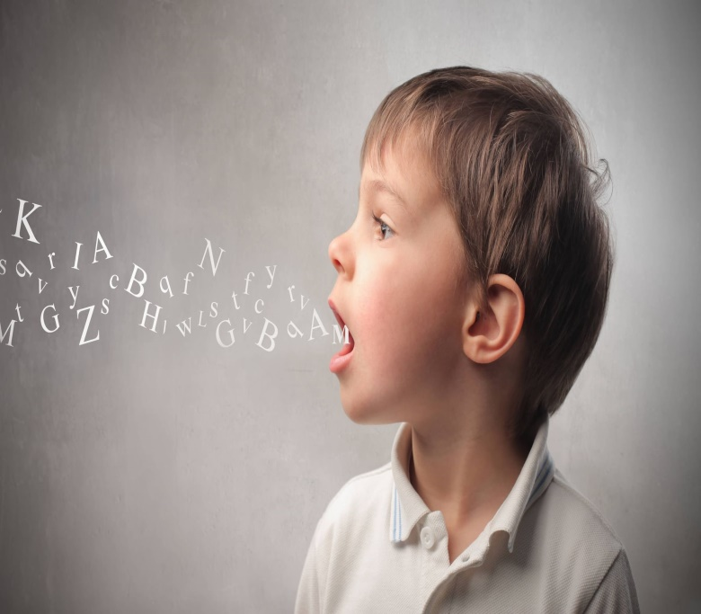
Комплексный подход к преодолению заикания
Цель - устранение или ослабление речевых судорог и сопутствующих расстройств голоса, дыхания, моторики и речи; оздоровление и укрепление нервной системы и всего организма в целом; избавление ребенка от неправильного отношения к своему речевому дефекту, от психологических наслоений, перевоспитание его личности и поведения.

Slide 5
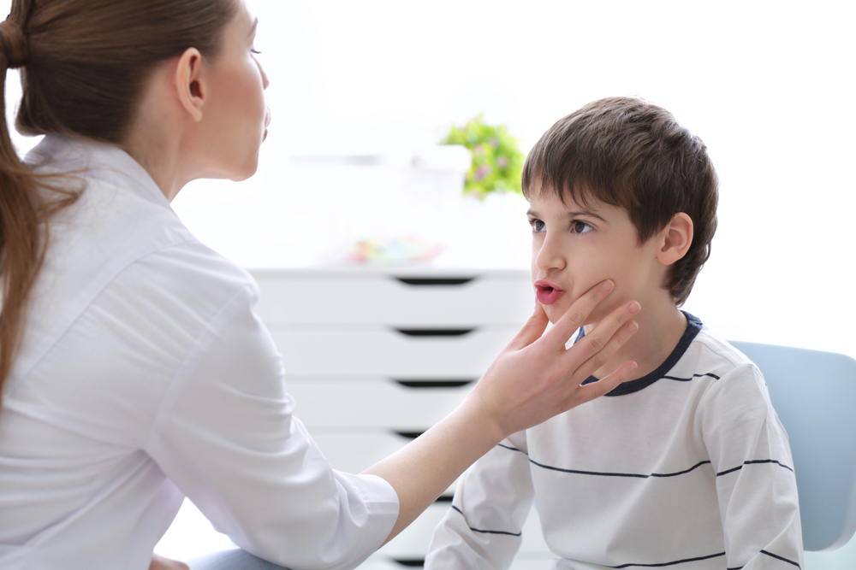
Комплексный подход к преодолению заикания
Медицинское воздействие:
Медикаментозное укрепление нервной системы и различные виды физиотерапии – способствует нормализации функций нервной системы ребенка и создает благоприятный фон для психотерапии, для активной логопедической работы.

Slide 6

Комплексный подход к преодолению заикания
Психотерапевтическое воздействие:
Проводится на протяжении всей логопедической работы. Оно состоит в том, что ребенка постоянно убеждают, что он может и должен говорить без заикания; фиксируют его внимание на успехах в этом направлении, обязательно в присутствии сверстников, воспитателей или родителей.

Slide 7
Комплексный подход к преодолению заикания
Логопедическое воздействие:
Осуществляется на протяжении длительного, регулярного, систематического курса занятий.
Логопедическая работа
Подразделяется на две части: подготовительную и активную тренировку плавности и слитности речи.
В первую часть включается: коррекция дыхания, регистра и тембра голоса; выработка правильного ритма и темпа речи; овладение «эталонами», «формулами» речи; выявление потенциальных речевых возможностей заикающихся.
Во второй части логопедической работы, продолжая занятия по тренировке плавности и слитности речи, закрепляются навыки слитной речи до ее автоматизации.

Slide 8
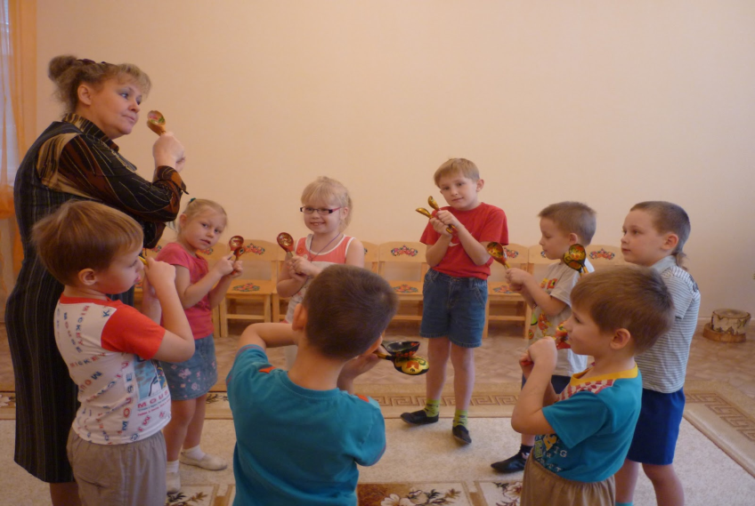
Комплексный подход к преодолению заикания
Логопедическая ритмика:
Состоит из системы разнообразных упражнений и игр с движениями под музыку или в сочетании с речью детей. Такие упражнения и игры способствуют развитию общей и речевой моторики, развивают координацию движений, умение управлять собой, включаться в деятельность по сигналу, воспитывают чувство ритма. Они призваны также снимать общую скованность, напряжение. Большое внимание при этом уделяется развитию внимания у детей.

Slide 9
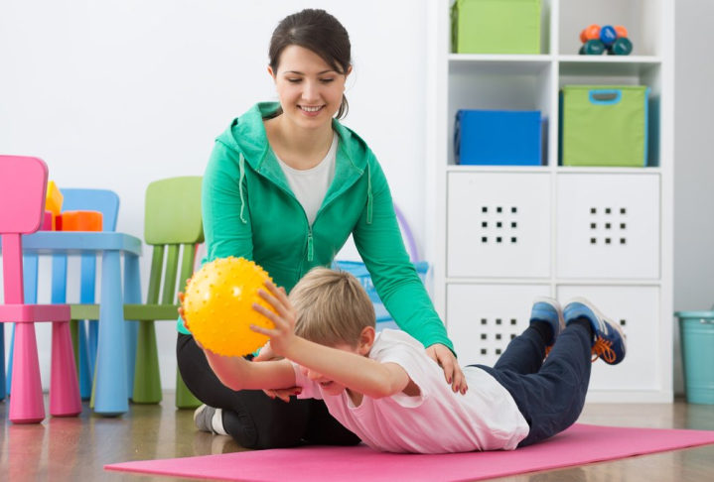
Комплексный подход к преодолению заикания
Лечебная физкультура и физические упражнения:
Лечебная физкультура и физические упражнения, развивая мышечную систему, усиливают работу важнейших жизненных органов – легких и сердца, повышают обмен веществ. Они способствуют укреплению силы и морального духа ребенка, развивают координированные и точные движения, помогают избавиться от скованности или, наоборот, от расторможенности движений, способствуют воспитанию дисциплинированности и собранности.

Slide 10

Спасибо за внимание!

